Slide 1
5-MА`RUZА.
Mаshinа аgrеgаtidаgi qаrshilik kuchlаri.
Джураев А.Дж.

Slide 2
  REJA:
Qarshilik kuchlarini nazarga olish metodi haqida
Foydali qarshiliklarni modellashtirish
Texnologik yuklanishlarni o’zgarish metodikasi
O’z-o’zini tekshirish savollari

Slide 3
Adabiyotlar:
В.А. Зиновьев, А.П. Бессонов. Основы динамики машинных агрегатов. Машиностроение, Москва, 1964, с. 67-74
А. Джураев. Моделирование динамики машинных агрегатов хлопкоперерабатывающих машин. Фан, Ташкент, 1984, с. 20-37
А. Джураев. Динамика рабочих механизмов хлопкоперерабатывающих машин. Фан, Ташкент, 1987, с. 61-114

Slide 4
5.1. Qarshilik kuchlarini nazarga olish metodi haqida
Texnologik mashinalar mexanizmlarni dinamik tahlilida ishlab chiqaruvchi va zararli qarshilik kuchlarini hisobga olish muhim hisoblanadi. Bu qarshiliklarning amaldagi qiymati va zarakteri mashinaning ishchi organlarida kamaytirilishi mumkin. Buning uchun tajribada olingan ishlab chiqarishdagi va zararli qarshiliklarni o’zgarishin xarakterlovchi ossilogrammalarni qayta ishlashning maxsus metodlari bor. Qarshili kuchlarini hech bo’lmasa tazminiy empiric formulalarda matematik model bilan tavsiflash maqsadga muvofiq. Bunda berilgan mexanizmni nazariy tadqiqotlari, shuningdek, ularning natijalari amaldagiga yaqinroq bo’ladi.

Slide 5
5.2. Foydali qarshiliklarni modellashtirish
Foydali (texnologik) qarshiliklar turli kinematik parametrlarni: siljishlarni, tezliklarni, tezlanishlarni va siljishlarni funksiyalari bo’lishi mumkin. Mashina va mexanizmlar nazariyasida bu kuchlar odatda ma’lum va analitik yoki grafik shaklda berilgan deb taxmin qilinadi. Texnologik kuchlarni kattaligini kinematik parametrlar bilan funksional bog’lanishni kuchlarning xarakteristikalari deyiladi. Texnologik jarayonni xarakteriga bog’liq foydali qarshilik kuchlari shakli va qiymati bo’yicha turlicha bo’lishi mumkin.

Slide 6
O’zining xarakteri bo’yicha foydali qarshiliklar quyidagicha guruhlarga bo’linadi.
1) Doimiy – vaqtning ba’zi oralig’ida (siklida). 5.1 – rasmda doimiy qarshilik grafigi keltirilgan. Vaqtning doimiy funksiyasi asosan mashinaning ba’zi ishlash sharoitidan kelib chiqadi; ular texnologik jarayonni normal o’tishini ta’minlash uchun zarur. Masalan, valikli tolani ajratuvchilarda qo’zg’almas pichoqli qarshiligi doimiy bo’lib, ishlashning zarur sharti hisoblanadi.

Slide 7
Birinchi tasavvurda mexanizmlarda hosil bo’ladigan ishlab chiqarishdagi o’zgarmas qarshiliklar mexanizmda hosil bo’ladigan dinamik jarayonlarga ta’sir qilmaydi deb hisoblaydilar. Haqiqatda esa qarshiliklar asosiy texnologik qarshiliklarni ulashda, tormozlashda, ishga tushirishda o’tish jarayonlari vaqtiga ta’sir qilishi mumkin.
Yuk ko’taruvchi, o’rovchi va boshqa mashinalarda yuklanishlar doimo oshadi. Masalan, o’rovchi mashinada barabancha o’raladigan po’lat sim doimo baraban massasini va shu bilan sim yuklanishni oshiradi.

Slide 8
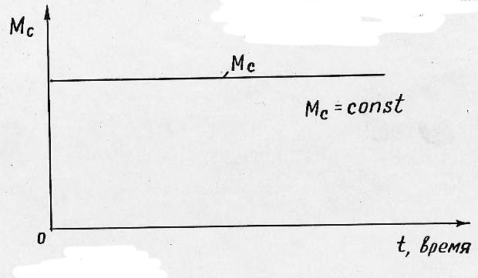
5.1 – rasm. Doimiy qiymatdagi texnoligik qarshiliklarning grafigi.

Slide 9
2) Har bir siklda (davrda) takrorlanuvchi, aniq qonunlarda o’zgaruvchan – texnologik qarshiliklar.
Ko’plab texnologik liniyalarda texnologik mashinalar siklik tazda ishlaydi va qayta ishlanadigan muhit yuklanishlari har bir siklda aniq qonunda o’zgaradi. Ko’raylik, paztani dastlabki ishlash mashinalarining ta’minlovchi valiklariga texnologik qarshiliklar qanday ta’sir qiladi?! Ma’lumki, paxta zavodini xamma ishchi mashinalarida unumdorlikni oshirish va paxta xom-ashyosini tabiiy xususiyatini maksimal saqlash qandaydir darajada paxta tolasini tekis uzatishga bog’liq.

Slide 10
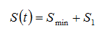
R.V.Korobelnikov va K.Xafizovlarning ishlarida paxtani ta’minlovchi valiklarning parraklariga notekis uzatish koeffitsiyentini aniqlash bo’yicha tadqiqotlari natijalari keltirilgan. Uzatiladigan paxtaning sarfini grafik bog’lanishi 5.2 – rasmda keltirilgan, analitik bog’lanishi esa quyidagicha ko’rinishida:
(5.1)

Slide 11
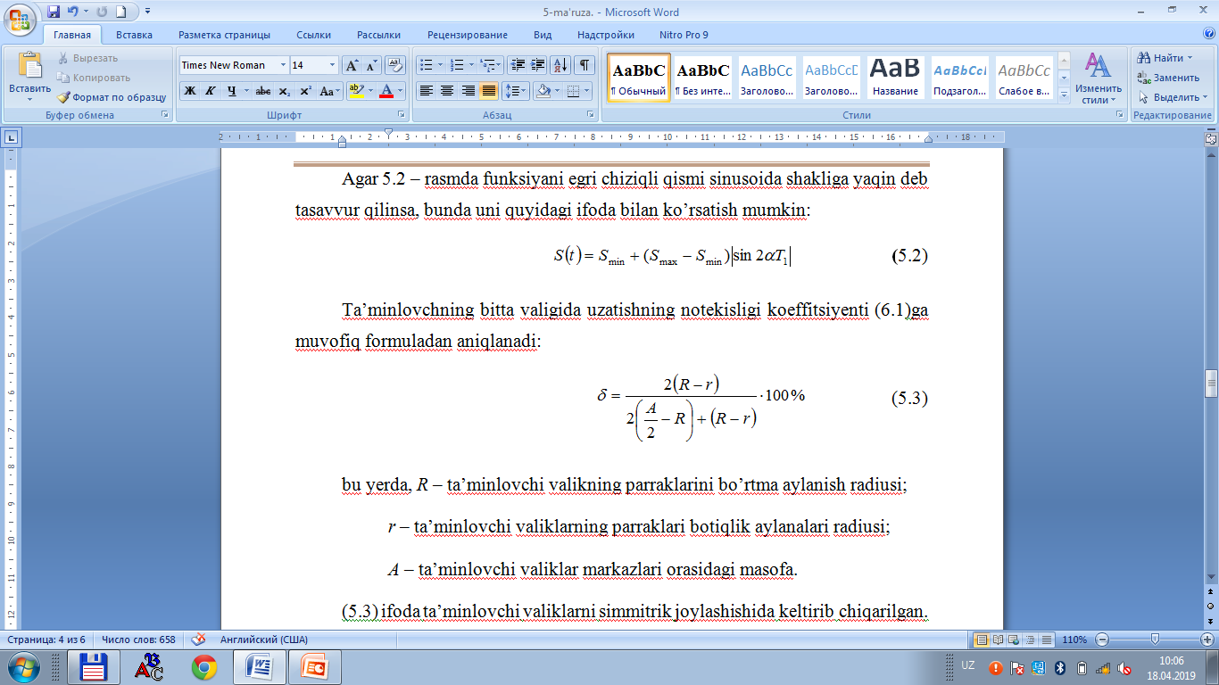
Agar 5.2 – rasmda funksiyani egri chiziqli qismi sinusoida shakliga yaqin deb tasavvur qilinsa, bunda uni quyidagi ifoda bilan ko’rsatish mumkin:
Ta’minlovchning bitta valigida uzatishning notekisligi koeffitsiyenti (6.1)ga muvofiq formuladan aniqlanadi:
bu yerda, R – ta’minlovchi valikning parraklarini bo’rtma aylanish radiusi;

Slide 12
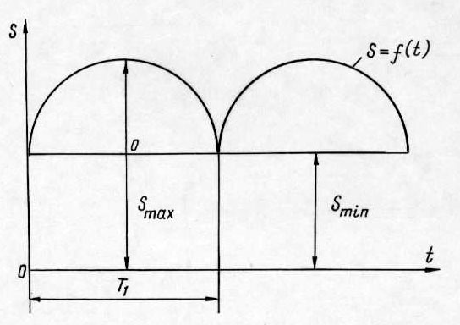
r – ta’minlovchi valiklarning parraklari botiqlik aylanalari radiusi;
A – ta’minlovchi valiklar markazlari orasidagi masofa.
(5.3) ifoda ta’minlovchi valiklarni simmitrik joylashishida keltirib chiqarilgan.
5.2 – rasm. Ta’minlovchi valik uzatadigan paxtani sarflanishini o’zgarish grafigi.

Slide 13
5.3. Texnologik yuklanishlarni o’zgarish metodikasi
Ishchi organni siljishini nochiziq xarakterli funksiyasiga ega bo’lgan texnologik qarshiliklari nochiziqli bloklar yordamida bo’lak chiziqli approksimatsiya metodida AVM da modellashtiriladi. 5.3 – rasmda ingichka tolali paxtani ishlash zonasi keltirilgan, undan ko’rinib turibdiki, ishlash jarayonida ishchi valik 1 aylanib, paxta tolasini ushlab, ularni qo’zg’almas pichoq 2 orqasida sudraydi, bunda paxta chigiti pichoq qirrasida qoladi. Paxta chigitidan tola qaytaruvchi organning parragini zarbasi hisobiga ajratiladi. Tolani ajratish texnologik jarayonidan ko’rinib turibdiki, paxtani ishchi valikka va ishchi organga qarshiligi aniq burchakli siljishda ta’sir qiladi. Agar qaytaruvchi organ 3 tebranuvchi bo’lsa, bunda paxtaning qarshiligi chiziqli siljishga bog’liq.

Slide 14
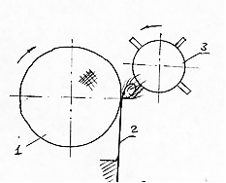
5.3 – rasm. Valikli tola ajratuvchini jinlash zonasi.

Slide 15
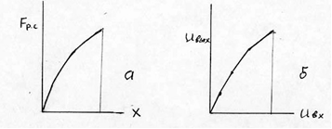
5.4 – rasmda tolani ajratuvchining tebranuvchi qaytaruvchi organiga texnoligik qarshiligining shakli (a) va uni chiziqli approksimatsiyasi (b) keltirilgan.
5.4 – rasm. Paxtani tebranuvchi qaytaruvchi organga qarshiligi (a) va uni chiziqli approksimatsiyasi (b)

Slide 16
5.4. O’z-o’zini tekshirish savollari
1. Dinamik tadqiqotlarda qanday shaklda qarshilik kuchlarini hisobga olish maqsadga muvofiq?
2. Qarshilik kuchlari qanday modellashtiriladi?
3. Texnologik yuklanishlarni o’lchash metodikasini ayting.
4. Foydali qarshiliklarning qanday turlarini bilasiz?
6. Texnologik yuklanishlarini olishga misollar keltiring.

